Slide 1


Slide 2


Slide 3
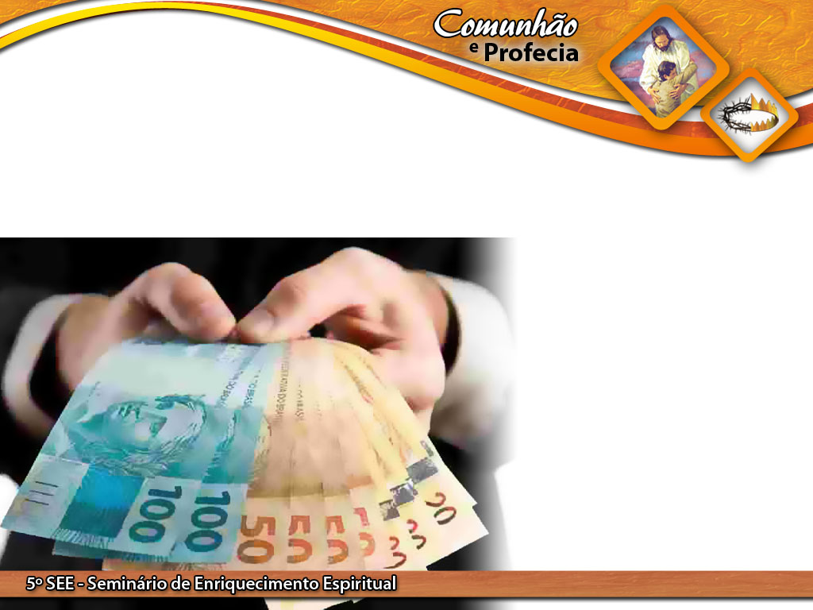
O Plano Divino do Pacto e as Ofertas Direcionadas

Slide 4
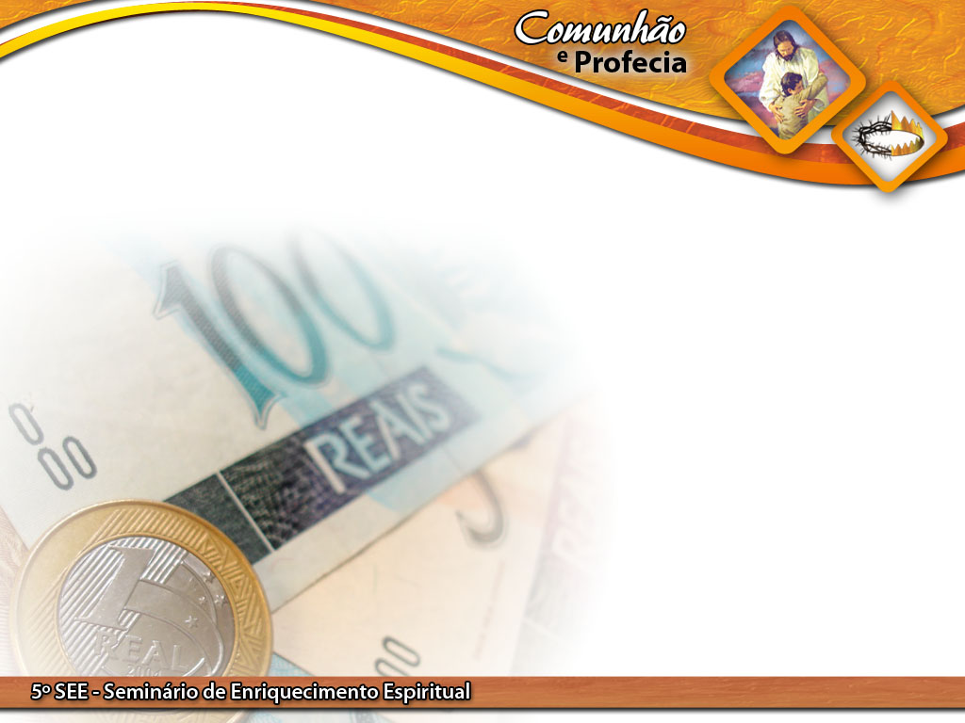
1
Dízimo
“Um décimo de toda a renda era reclamado pelo Senhor como Lhe pertencendo”
(Conselhos Sobre Mordomia,
p. 70).

Slide 5
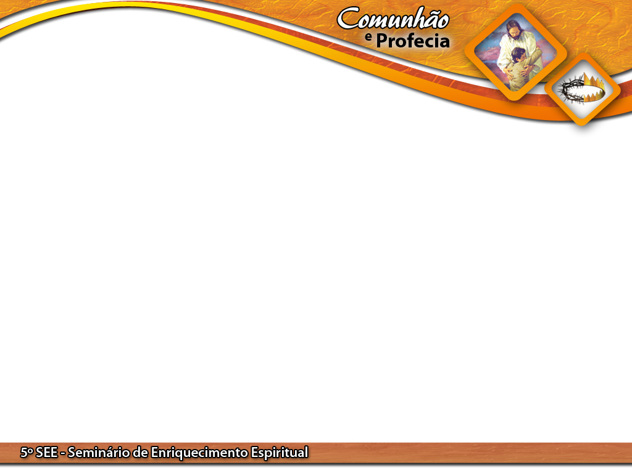
Destino dos Dízimos
Divisão Sul-Americana 10% | Pregação do Evangelho (América do Sul e no mundo)
União 10% | Pregação do Evangelho dentro de uma região do Brasil
Novo Tempo (variável) % | Pregação do Evangelho (Comunicação)
Publicações | Pregação do Evangelho (Ministério de Publicações)
SALT (variável)% | Pregação do Evangelho (Teologia e Educação)
Escolas (variável)% | Pregação do Evangelho (Educação religiosa)
Campo Local média 75% | Pregação do Evangelho (Pastores e Evangelismo Associação/Missão)

Slide 6
2
Oferta/Pacto
“Quando o coração é tocado pela influência do Espírito Santo, e é feito um voto de dar certa importância, aquele que fez o voto não tem o direito sobre a porção consagrada” (Atos dos Apóstolos, p. 74-75).

Slide 7
Destino das Ofertas Avulsas e Pactos
Pacto e Ofertas avulsas | Ofertas ao Senhor, programadas e não direcionadas.
Projetos Missionários 10% | Aquisição de Bíblias, estudos bíblicos, folhetos e materiais da Escola Sabatina.
Projeto Desenvolvimento 10% | Compras de Terrenos, Construções, Reformas e Aluguéis de Salões.
Escola Sabatina 20% | Missões Mundiais (Pregação do Evangelho em todo o mundo)
Igreja local 60% | Despesas gerais e projetos locais

Slide 8
Além das ofertas na forma de pactos, há também as doações direcionadas, ou seja, doações esporádicas para determinados fins, por um período definido

Slide 9
Destino das Ofertas Direcionadas
Oferta de Sacrifício (especial e específica) Igreja local: 100% | Oferta extra Não necessita de uma base percentual e pode ter um período definido

Slide 10
Quando entregamos os dízimos e as ofertas (avulsas ou na forma de pacto), o dinheiro de Deus circula o mundo, possibilitando a pregação do evangelho em todos os lugares da Terra.

Slide 11
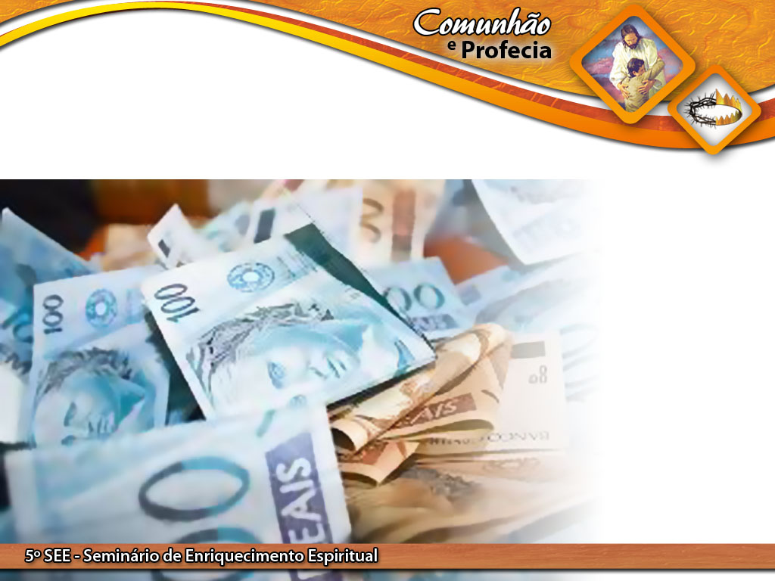
Oferta Pacto e Oferta Direcionada: Qual a Diferença?

Slide 12
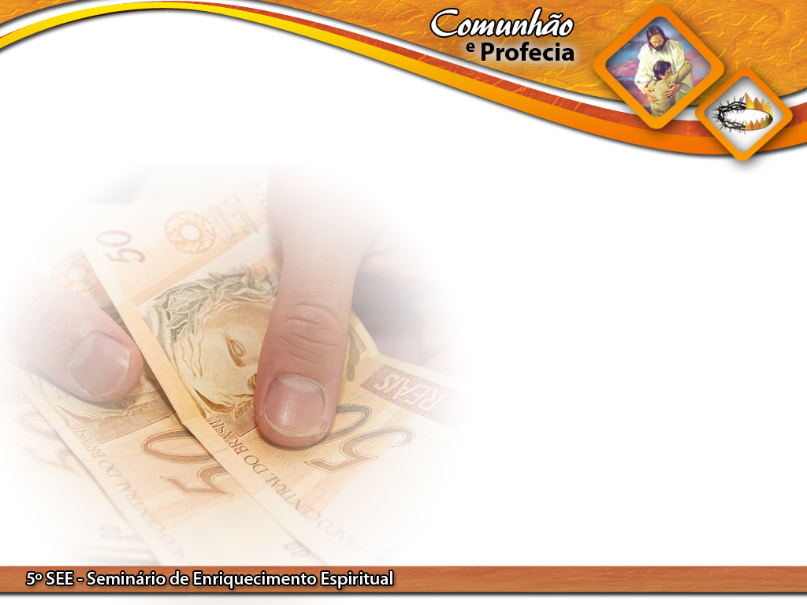
Depois de devolver ao Senhor os dízimos e entregar a oferta pacto, o cristão tem a liberdade e o direito de apresentar ao Senhor suas doações específicas. Essas doações também são conhecidas como ofertas especiais, ofertas de sacrifício ou ofertas direcionadas.

Slide 13
 | 1ª Diferença
Oferta Pacto | O adorador não direciona a oferta, deixa isso a critério da igreja. (60% para a igreja local), (20% para a Associação/Missão), (20% para os campos missionários mundiais).
Oferta Direcionada | O doador destina 100% .

Slide 14
 | 2ª Diferença
Oferta Pacto | Tem propósitos mundiais.
Oferta Direcionada | Tem propósitos locais específicos.

Slide 15
 | 3ª Diferença
Oferta pacto | Têm como base a porcentagem (%), proporcional às bênçãos.
Oferta Direcionada | Tem como base a quantidade ou o valor (R$), proporcional às necessidades.

Slide 16
 | 4ª Diferença
Oferta pacto | Permanece para sempre na vida do crente, como resultado natural de sua experiência cristã.
Oferta Direcionada | É momentâneo, existe por um período, enquanto perdurar a necessidade, ou um apelo específico.

Slide 17
 | 5ª Diferença
Oferta pacto | Deve vir depois do dízimo.
Oferta Direcionada | Quando ocorrer, deve ser depois do pacto.

Slide 18
 | 6ª Diferença
Oferta pacto | É administrada conforme a definição e propósitos da igreja local (60%), das igrejas próximas (Associação/missão 20%) e da igreja mundial (Campos missionários 20%).
Oferta Direcionada | É administrada conforme a definição e propósito apenas da igreja local e/ou do doador (100%).

Slide 19
 | 7ª Diferença
Oferta pacto | Ênfase na gratidão e na Missão Mundial.
Oferta Direcionada | Ênfase na necessidade e na Missão local.

Slide 20
“A única maneira que Deus ordenou para fazer avançar Sua causa é abençoar os homens com propriedades. [...] Por sua vez, deseja que os homens e mulheres mostrem gratidão devolvendo-Lhes uma parte em dízimos e ofertas” (Testemunhos Seletos,
v. 2, p. 41).

Slide 21
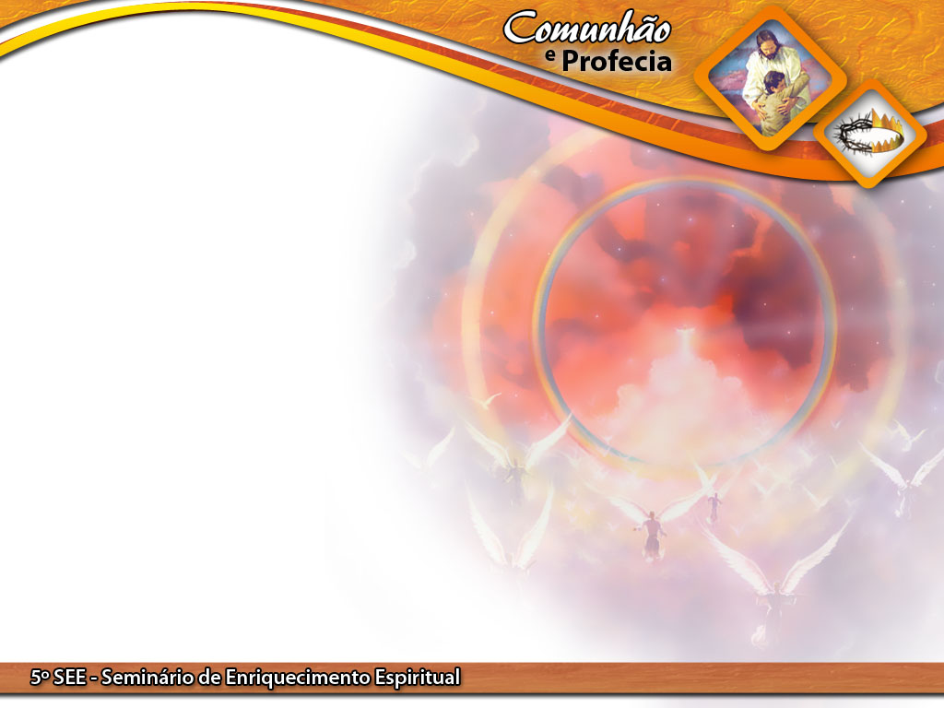
Resta-nos pouco tempo antes que ocorra a Segunda Vinda de Cristo e o encerramento do Grande Conflito entre o bem e o mal. Devemos estar sempre alerta, porque o inimigo de Deus, sabendo que possui curto espaço de tempo, usa todas as suas forças para afastar os filhos de Deus da verdade e enfraquecer a proclamação do evangelho.

Slide 22

Devemos estar dispostos a entregar a nossa vida completamente nas mãos de Cristo. Quando assim o fizermos poderemos estar tranquilos, tudo mais estará dentro das bênçãos e salvação em Cristo, porque “O plano da salvação foi estabelecido pelo infinito sacrifício do Filho de Deus.

Slide 23
O Grande Conflito terá o seu fim e a Palavra de Deus nos anima dizendo “pois a nossa pátria está nos Céus, de onde também aguardamos o Salvador, O Senhor Jesus Cristo” (Fp 3:20).

